Slide 1
ZÁKLADNÍ ŠKOLA OLOMOUC příspěvková organizace MOZARTOVA 48, 779 00 OLOMOUC tel.: 585 427 142, 775 116 442; fax: 585 422 713 email: kundrum@centrum.cz; www.zs-mozartova.cz
Projekt: ŠKOLA RADOSTI, ŠKOLA KVALITY
Registrační číslo projektu: CZ.1.07/1.4.00/21.3688
EU PENÍZE ŠKOLÁM
Operační program Vzdělávání pro konkurenceschopnost

Slide 2
ZÁKLADNÍ ŠKOLA OLOMOUC příspěvková organizace MOZARTOVA 48, 779 00 OLOMOUC tel.: 585 427 142, 775 116 442; fax: 585 422 713 email: kundrum@centrum.cz; www.zs-mozartova.cz
Autor: | Mgr. Andrea Justová
Vzdělávací oblast: | Člověk a jeho svět
Vzdělávací obor: | Vlastivěda
Vyučovací předmět: | Vlastivěda
Ročník: | 4.
Tematická oblast: | České dějiny 1
Téma hodiny: | Marie Terezie
Označení DUM: | VY_32_INOVACE_35.20.JUS.VL.4
Vytvořeno: | 26. 05. 2014

Slide 3
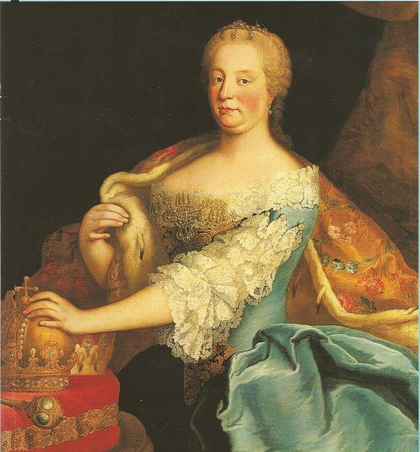
Marie terezie
Obr.1

Slide 4
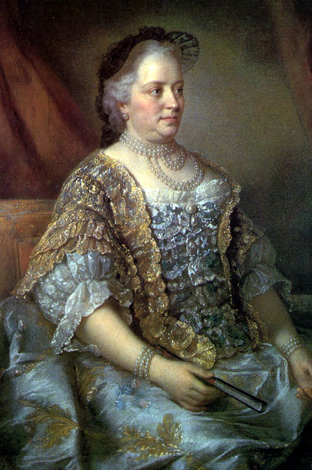
Marie terezie
CÍSAŘOVNA ČESKÁ
POCHÁZELA Z RODU
HABSBURKŮ
DCERA CÍSAŘE KARLA VI.
Obr.2
PANOVNÍCI OKOLNÍCH ZEMÍ
SE CHTĚLI ŘÍŠE ZMOCNIT
NEPODAŘILO SE JIM TO

Slide 5
MARIE TEREZIE
PROVEDLA V ZEMI MNOHO ZMĚN :
ROZVOJ VÝROBY - POTRAVINY
- ZBRANĚ
OMEZENÍ MOCI ŠLECHTY
ULEHČILA ŽIVOT PODDANÝM
ROBOTA - 3 DNY V TÝDNU
TRESTY - UDĚLOVALY ŘÁDNÉ STÁTNÍ SOUDY
VÝSTAVBA SILNIC
ZAKLÁDÁNÍ VELKÝCH DÍLEN
ZAVEDLA POVINNOU ŠKOLNÍ DOCHÁZKU

Slide 6
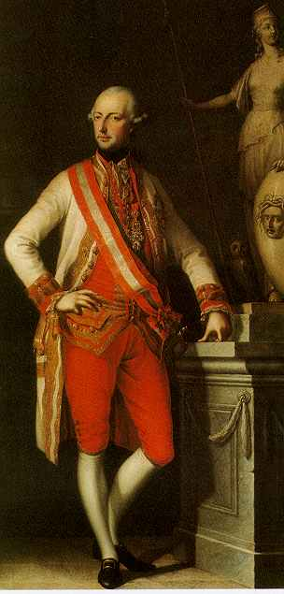
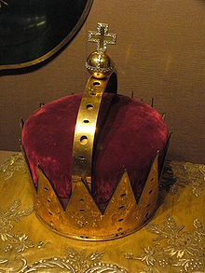
JOSEF II.
NEJSTARŠÍ SYN MARIE TEREZIE
STAL SE JEJÍM SPOLUVLADAŘEM
PO PŘEVZETÍ VLÁDY
- POKRAČOVAL
V POKROKOVÝCH
ZMĚNÁCH
Obr.3
„OSVÍCENSKÝ PANOVNÍK“
„LIDÉ SE MUSÍ OSVÍTIT VĚDĚNÍM, ABY MOHLI CO NEJVÍCE UŽÍVAT SVÉHO ROZUMU.“
Obr.4

Slide 7
CÍSAŘ JOSEF II.
ZMĚNY
ZRUŠIL NEVOLNICTVÍ
VYHLÁSIL NÁBOŽENSKOU SVOBODU
PODDANÍ MOHLI * VOLNĚ SE STĚHOVAT
* VYBRAT SI
SVOBODNĚ ŘEMESLO
* STUDOVAT
ZŮSTALA JIM * POVINNOST ROBOTY
* ODVÁDĚNÍ DÁVEK
VRCHNOSTI

Slide 8
NĚMČINA
ÚŘEDNÍ JAZYK
ČEŠTÍ VLASTENCI
VYDÁVALI KNIHY V ČESKÉM JAZYCE
DO ČEŠTINY PŘEKLÁDALI DÍLA
VÝZNAMNÝCH SVĚTOVÝCH SPISOVATELŮ
ČESKÉ DIVADLO
NOVÉ OBDOBÍ NÁRODNÍHO OBROZENÍ

Slide 9
ZÁKLADNÍ ŠKOLA OLOMOUC příspěvková organizace MOZARTOVA 48, 779 00 OLOMOUC tel.: 585 427 142, 775 116 442; fax: 585 422 713 email: kundrum@centrum.cz; www.zs-mozartova.cz
Seznam použité literatury a pramenů:
HARNA, J. Obrazy ze starších českých dějin : Alter, 2011. ISBN 978-80-7245-228-6. s. 54-57.
Použité zdroje:
Strana 1
[OBR.1][cit.2014-04-21]. Dostupný pod licencí Creative Commons na
WWW:http://commons.wikimedia.org/wiki/File:Maria_Theresa,_Queen_of_Hungary.jpeg?uselang=cs>.

Slide 10
Strana 2
[OBR.2][cit.2014-04-21]. Dostupný pod licencí Creative Commons na
WWW:http://cs.wikipedia.org/wiki/Marie_Terezie#mediaviewer/Soubor:Maria_Theresia11.jpg>.
Strana 4
[OBR.3][cit.2014-04-21]. Dostupný pod licencí Creative Commons na
WWW:http://cs.wikipedia.org/wiki/Josef_II.#mediaviewer/Soubor:Joseph_II.jpg>.
[OBR.4][cit.2014-04-21]. Dostupný pod licencí Creative Commons na
WWW:http://cs.wikipedia.org/wiki/Josef_II.#mediaviewer/Soubor:Crown_of_Joseph_II.jpg>.

Slide 11
Nečíslovaný obrazový materiál je použit z kolekce programu Microsoft PowerPoint.
Obrazový materiál je použit z galerie obrázků a klipartů Microsoft Office.

